Slide 1
گزارش عملکرد طرح حمایت از خانواده و جوانی جمعیت
عنوان طرح | 1403/06/01 | 1403/02/30 | عملکرد دولت چهاردهم | نسبت عملکرد9 ماهه به کل
قانون حمایت از خانواده و جوانی جمعیت (3 فرزندی) | 27,300 | 40,578 | 13,278 | 32.72%
قانون بودجه سنواتی ( 4 فرزند زیر 20 سال) | 12,481 | 18,680 | 6,199 | 33.19%
مجموع | 39,781 | 59,258 | 19,477 | 32.87%

Slide 2
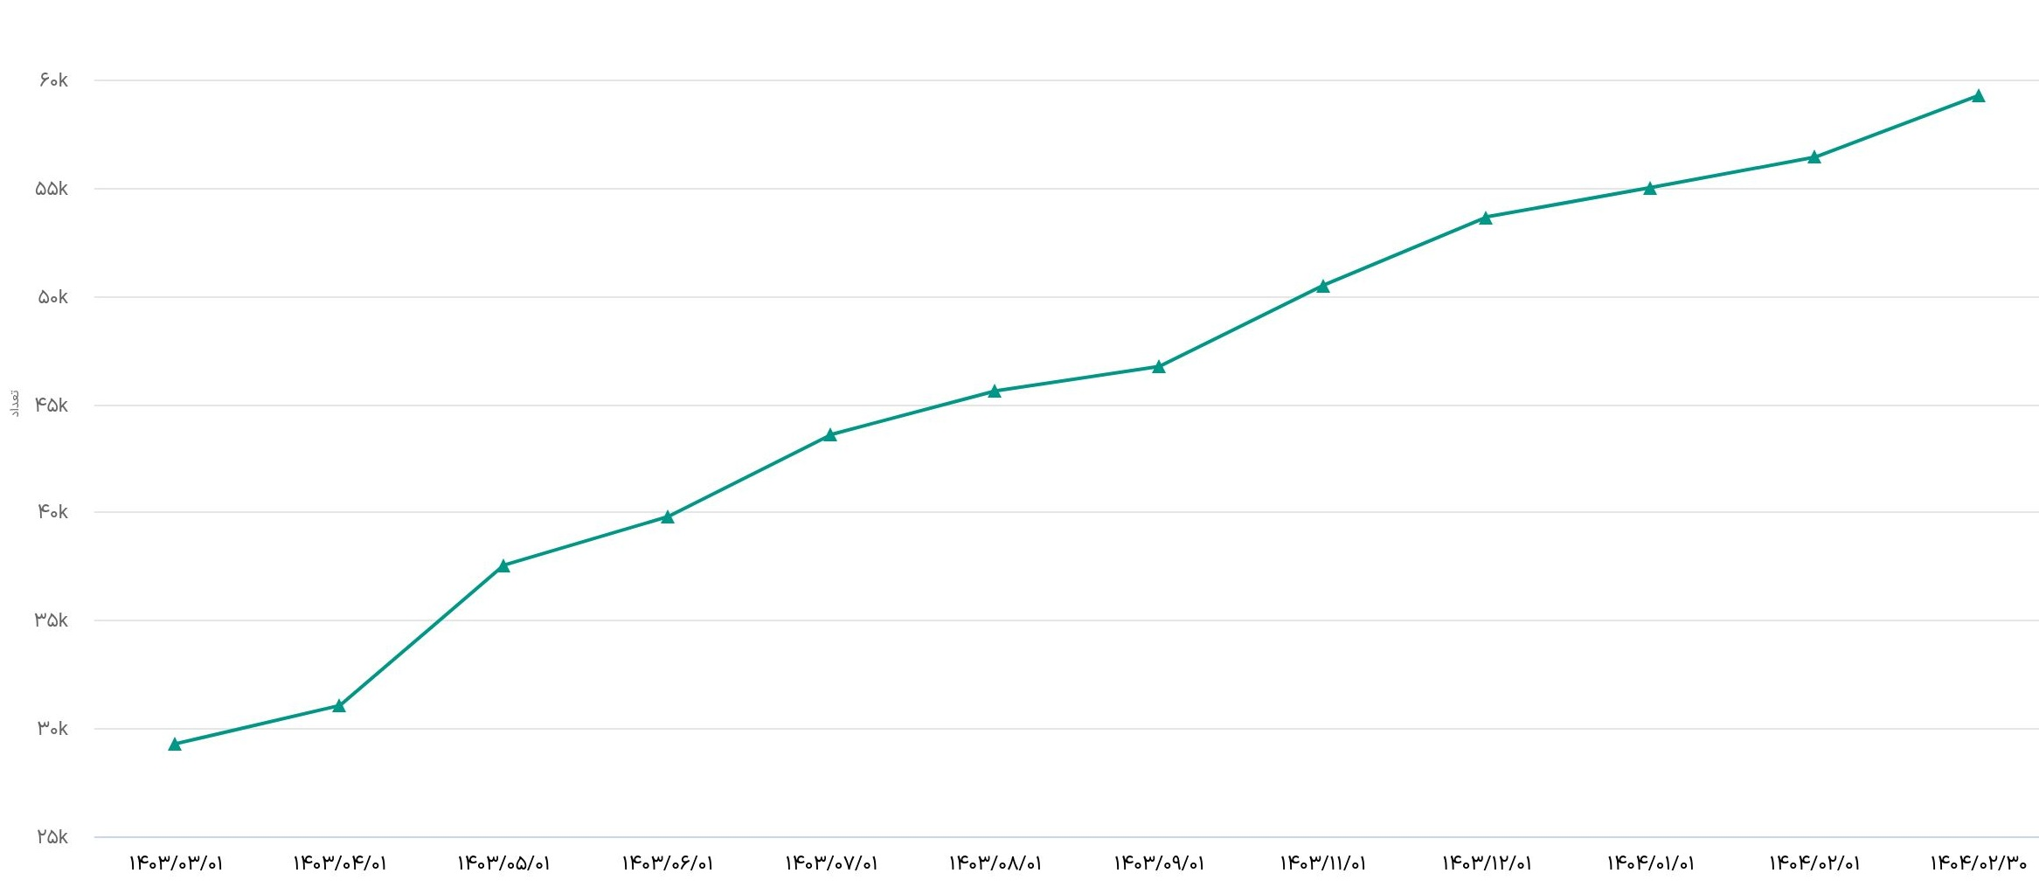
نمودار روند تخصیص زمین در طرح حمایت از خانواده و جوانی جمعیت
59،258
56،401
53،643
54،998
50،477
شروع دولت چهاردهم
45،595
43،587
46،730
37،542
39،781
31،057
29،286

Slide 3
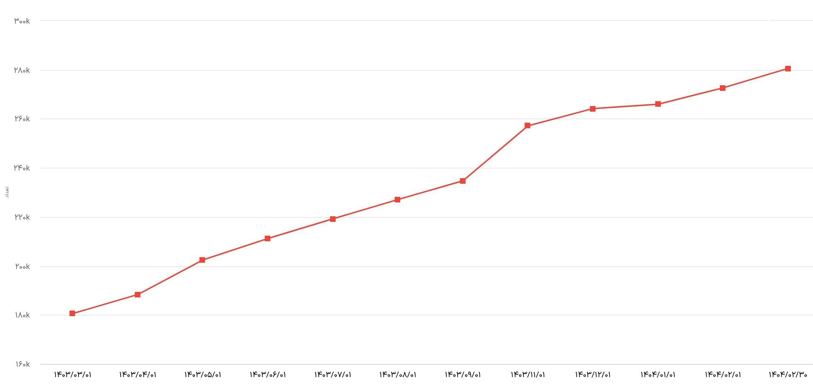
نمودار روند تایید نهایی در طرح حمایت از خانواده و جوانی جمعیت
280،582
272،649
264،202
257،153
265،955
شروع دولت چهاردهم
234،738
219،212
227،079
202،429
211،188
188،331
180،573

